Slide 1

计算机操作系统
电子科技大学
计算机科学与工程学院
李玉军

Slide 2
进程调度
1
调度的类型
2
调度的规则
3
调度的决策模式
4
调度算法
5
实时系统和实时调度

Slide 3
进程调度算法引入
调度的生活实例

Slide 4
进程调度引入
如果有多个进程（线程）竞争CPU
需要选择下一个要运行的进程（线程）
OS中完成这部分工作的程序称为调度程序（scheduler）
调度程序使用的算法称为调度算法（scheduling algorithm）

Slide 5
2.8 调度的类型
处理器调度的类型
处理器调度的目的：满足系统目标（响应时间、吞吐量、处理器效率）的方式，把进程分配到一个或多个处理器上执行。
处理器调度分为三类：
长程
调度
中程
调度
短程
调度

Slide 6
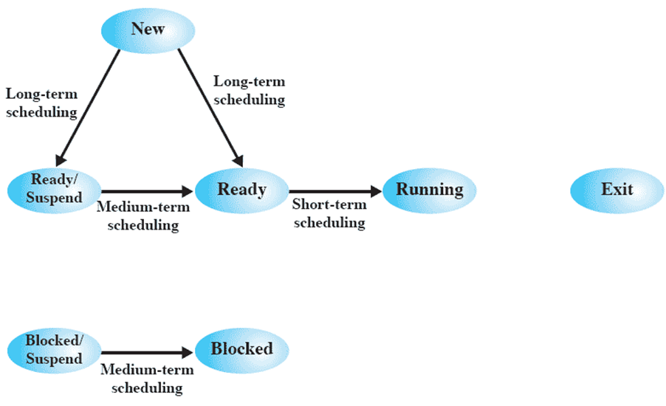
2.8 调度的类型

Slide 7
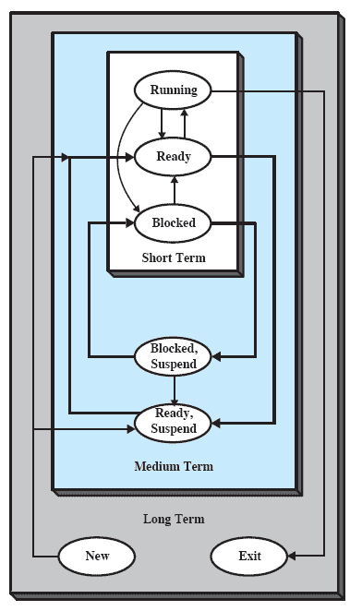
2.8 调度的类型
调度的层次

Slide 8
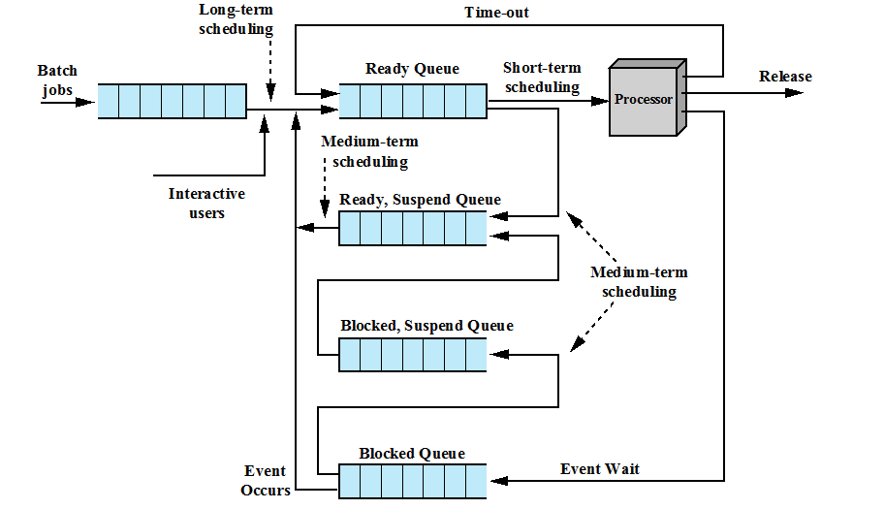
2.8 调度的类型
具有三种调度的调度队列模型

Slide 9
2.8.1 长程调度
长程调度
决定哪个程序可以进入系统中等待处理
控制系统中并发的度
创建的进程越多，每个进程执行的时间比例越小
可能限制并发的度给当前进程集提供满意的服务
从作业队列中选择作业来创建进程， 为此，需考虑：
接纳哪个作业为之创建进程
先来先服务
优先级、期望的执行时间、I/O需求
何时操作系统能够接纳一个和多个进程

Slide 10
2.8.2 中程调度
中程调度
交换功能的一部分
换入决定取决于系统并发度的需求
在不使用虚存的系统中，换入决策还需考虑换出进程的存储需求

Slide 11
2.8.3 短程调度
短程调度
称为分派程序
执行最频繁
精确决定下次执行哪个进程
导致当前进程阻塞或抢占当前运行进程的事件发生时，调用短程调度程序。
事件
时钟中断
I/O中断
系统调用
信号（如信号量）

Slide 12
2.9 调度的规则
与调度规则相关的一些基本概念
响应时间
周转时间
截止时间
吞吐量
处理器利用率

Slide 13
2.9 调度的规则
响应时间
从用户提交一个请求开始，到接收响应之间的时间间隔
响应时间的构成
输入
传送时间
处理时间
响应
传送时间

Slide 14
2.9 调度的规则
截止时间
某任务必须开始执行的最迟时间，或必须完成的最迟时间。
系统吞吐量
在单位时间内，系统所完成的进程数。
处理器利用率
处理器处于忙状态的时间百分比。

Slide 15
2.9 调度的规则
周转时间（驻留时间）
一个进程从提交到完成之间的时间间隔。
周转时间的构成：等待资源的时间+执行时间
等待资源包括处理器资源
驻外存等待调度时间
驻内存等待调度时间
执行
时间
阻塞
时间
需累计

Slide 16
2.9 调度的规则
平均周转时间：多个进程周转时间的平均值
带权周转时间（归一化周转时间）：进程的周转时间与系统为它提供的服务时间之比
平均带权周转时间：多个进程带权周转时间的平均值

Slide 17
2.9 调度的规则
短程调度的主要目标：按照优化系统某些方面的方式，来分配处理器时间
由一系列的规则来衡量调度策略
从用户与系统的角度划分
面向用户的规则
面向系统的规则
关注处理器的利用率（如进程的完成速度）
通常在单用户系统里重要性要低一些
与单个用户或进程感知到的进程行为有关，如交互系统的响应时间
在所有系统中都很重要

Slide 18
2.9 调度的规则
调度规则的另一划分方式
根据是否与性能相关划分规则
与性能相关的
可量化
易测量
与性能无关的
可定性的
不易测量
例子:
响应时间
吞吐量
例子:
可预测性
公平性

Slide 19
2.9 调度的规则
调度规则总结
面向用户，与性能相关
周转时间、响应时间、 最后期限（截止时间）
面向用户，与性能无关
可预测性
面向系统，与性能相关
吞吐量、 处理器利用率
面向系统，与性能无关
公平性、强制优先级、平衡资源

Slide 20
2.9 调度的规则
优先级的使用
考虑进程优先级可能导致饥饿
可以采用动态优先级方案

Slide 21
2.10 调度的决策模式
调度的决策模式
非抢占（非剥夺）
执行进程只有在执行完毕，或因申请I/O或请求某些操作系统服务而阻塞自己时，才释放处理机。
抢占（剥夺）
执行进程可能被操作系统中断，并转换为就绪态。
抢占可能发生在
新进程到达时
中断发生后把一个阻塞进程置为就绪态
周期性的时钟中断

Slide 22
2.10 调度的决策模式
调度的选择函数（selection function）
决定下次选择哪个就绪进程执行
可以基于优先级、资源需求或进程的执行特性
基于执行特性时的关键参数
w = 目前为止在系统里的等待时间
e = 目前为止花费的执行时间
s = 进程所需的总服务时间，包括e； 这个参数需要估计或者由用户提供

Slide 23
2.11 调度算法
调度算法
根据系统的资源分配策略所规定的资源分配算法
对于不同的系统目标，通常采用不同的调度算法
常见的调度算法
先来先服务
短作业优先
剩余时间最短优先
时间片轮转
响应比高者优先
反馈
……

Slide 24
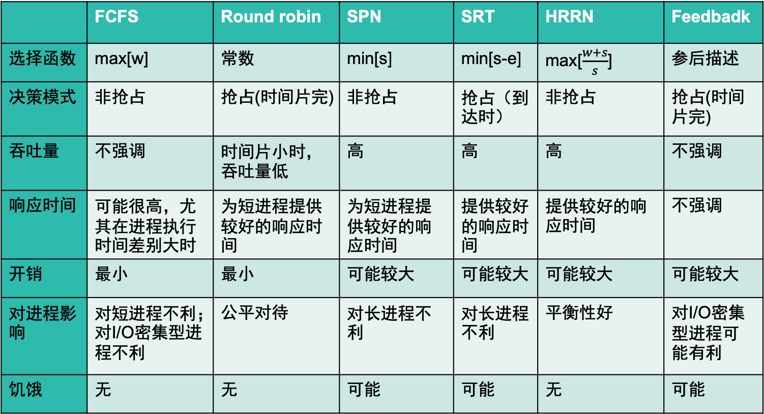
2.11 调度算法
各种调度策略的特点
 | FCFS | Round robin | SPN | SRT | HRRN | Feedbadk
选择函数 | max[w] | 常数 | min[s] | min[s-e] | max[$\frac{w+s}{s}$] | 参后描述
决策模式 | 非抢占 | 抢占(时间片完) | 非抢占 | 抢占（到达时） | 非抢占 | 抢占(时间片完)
吞吐量 | 不强调 | 时间片小时，吞吐量低 | 高 | 高 | 高 | 不强调
响应时间 | 可能很高，尤其在进程执行时间差别大时 | 为短进程提供较好的响应时间 | 为短进程提供较好的响应时间 | 提供较好的响应时间 | 提供较好的响应时间 | 不强调
开销 | 最小 | 最小 | 可能较大 | 可能较大 | 可能较大 | 可能较大
对进程影响 | 对短进程不利；对I/O密集型进程不利 | 公平对待 | 对长进程不利 | 对长进程不利 | 平衡性好 | 对I/O密集型进程可能有利
饥饿 | 无 | 无 | 可能 | 可能 | 无 | 可能

Slide 25

2.11.1 先来先服务（FCFS）
算法：First-Come-First-Served
也称为FIFO
选择就绪队列中存在时间最长的进程运行，即按请求CPU的顺序使用CPU。

Slide 26
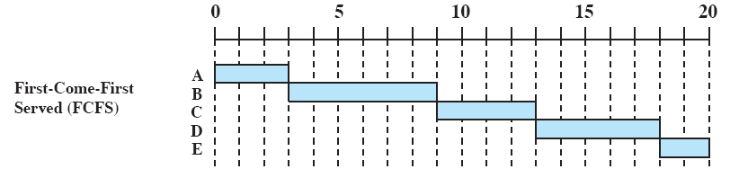
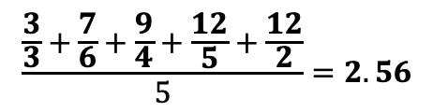

2.11.1 先来先服务（FCFS）
示例
进程名 | 产生时间 | 服务时间
A | 0 | 3
B | 2 | 6
C | 4 | 4
D | 6 | 5
E | 8 | 2
平均周转时间
$$\frac{3+7+9+12+12}{5}=8.6$$
平均带权周转时间
$$\frac{\frac{3}{3}+\frac{7}{6}+\frac{9}{4}+\frac{12}{5}+\frac{12}{2}}{5}=2.56$$

Slide 27
2.11.1 先来先服务（FCFS）
FCFS算法评价
属于非抢占调度方式
有利于CPU繁忙型的进程，而不利于I/O繁忙型的进程
不适合直接用于单处理器系统，通常与其它调度算法混合使用
平均周转时间长
对长进程有利，不利于短进程，why?

Slide 28
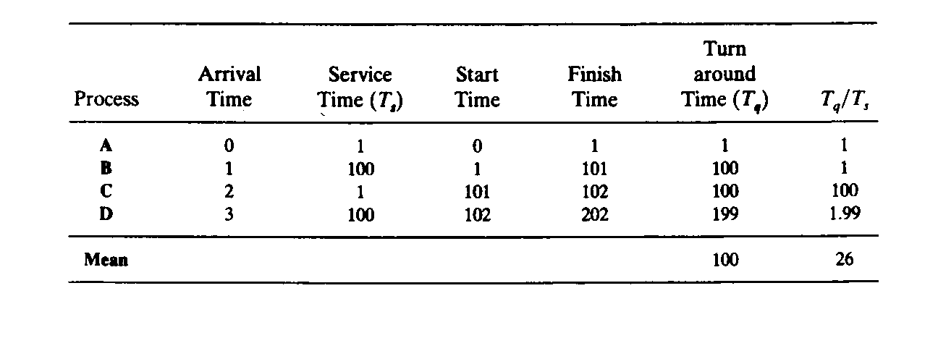
2.11.1 先来先服务（FCFS）
FCFS算法对长进程有利，不利于短进程示例

Slide 29
2.11.2 时间片轮转调度算法（RR）
算法：Round Robin
每个进程被分配一个时间片，周期性产生时钟中断，中断时当前进程进入就绪队列末尾，基于FCFS选择下一个作业运行
如果进程在时间片内阻塞或结束，则立即切换CPU
RR算法在通用的分时系统或事务处理系统中特别有效。

Slide 30
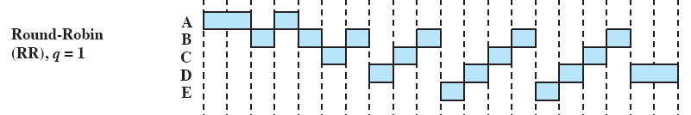
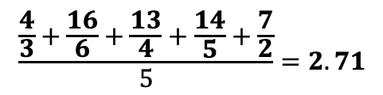

2.11.2 时间片轮转调度算法（RR）
进程名 | 产生时间 | 服务时间 | 时间片
A | 0 | 3 | 1
B | 2 | 6
C | 4 | 4
D | 6 | 5
E | 8 | 2
平均周转时间
$$\frac{4+16+13+14+7}{5}=10.8$$
平均带权周转时间
$$\frac{\frac{4}{3}+\frac{16}{6}+\frac{13}{4}+\frac{14}{5}+\frac{7}{2}}{5}=2.71$$

Slide 31
2.11.2 时间片轮转调度算法（RR）
评价
属于抢占调度方式
常用于分时系统或事务处理系统
时间片的设置与系统性能、响应时间密切相关
时间片太短——进程切换频繁，降低CPU效率；
时间片太长——引起对短的交互请求的响应时间变长。
时间片最好略大于一次典型交互的时间
对CPU密集型（繁忙型）进程有利，对I/O型密集型（繁忙型）进程不利，why?

Slide 32
2.11.2 时间片轮转调度算法（RR）
RR 算法为什么对CPU密集型进程有利，对I/O密集型进程不利？
CPU密集型进程可充分利用时间片
而I/O密集型进程每次短时间使用CPU，之后I/O阻塞，I/O操作完成加入就绪队列后，若有CPU密集型进程占用CPU，或就绪队列里已经有CPU密集型进程，则需要长时间等待
CPU密集型进程不公平的使用了大部分CPU时间，导致I/O密集型进程性能下降

Slide 33
2.11.2 时间片轮转调度算法（RR）
RR算法的改进：VRR算法
增加一个辅助队列，接收I/O阻塞完成的进程，调度优先于就绪队列，但占用的处理机时间小于就绪队列的时间片。
算法分析：VRR算法比RR算法公平。

Slide 34
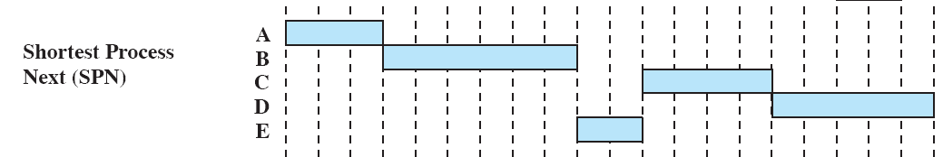
2.11.3 短进程（作业）优先（SPF/SJF）
算法: Shortest Job/Process First, SJF/SPF
短进程或短作业优先调度，前提为执行时间预知。
进程名 | 产生时间 | 服务时间
A | 0 | 3
B | 2 | 6
C | 4 | 4
D | 6 | 5
E | 8 | 2
请计算平均周转时间和平均带权周转时间。

Slide 35
2.11.3 短进程（作业）优先（SPF/SJF）
SPF评价
非抢占调度方式
短进程跳到队列头，可能导致长进程饥饿。
有利于短进程，减小了平均周转时间。
缺少剥夺机制，不适用于分时系统或事务处理环境。
进程的长短根据用户所提供的估计执行时间而定，用户估计不准时，导致该算法不一定能真正做到短作业优先调度。

Slide 36
2.11.4 剩余时间最短者优先算法
算法: Shortest Remaining Time, SRT
调度程序总是选择预期剩余时间最短的进程
当一个新进程加入就绪队列时，如果它比当前运行的进程具有更短的剩余时间，就可能抢占当前正在运行的进程。
在SJF的基础上增加了剥夺机制

Slide 37
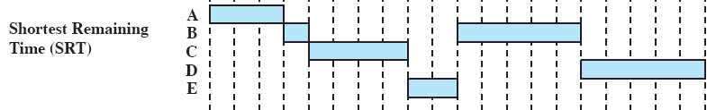
2.11.4 剩余时间最短者优先算法
进程名 | 产生时间 | 服务时间
A | 0 | 3
B | 2 | 6
C | 4 | 4
D | 6 | 5
E | 8 | 2
请计算平均周转时间和平均带权周转时间。

Slide 38
2.11.4 剩余时间最短者优先算法
SRT算法评价：
优点
既不像FCFS那样偏爱长进程，也不像RR算法那样会产生很多额外的中断（因时间片而产生），从而减少了开销。
周转时间方面，SRT比SJF性能要好，只要就绪，短作业可以立即被选择执行。
问题
需要估计预期的服务时间
存在长进程饥饿现象
必须记录进程的已服务时间

Slide 39

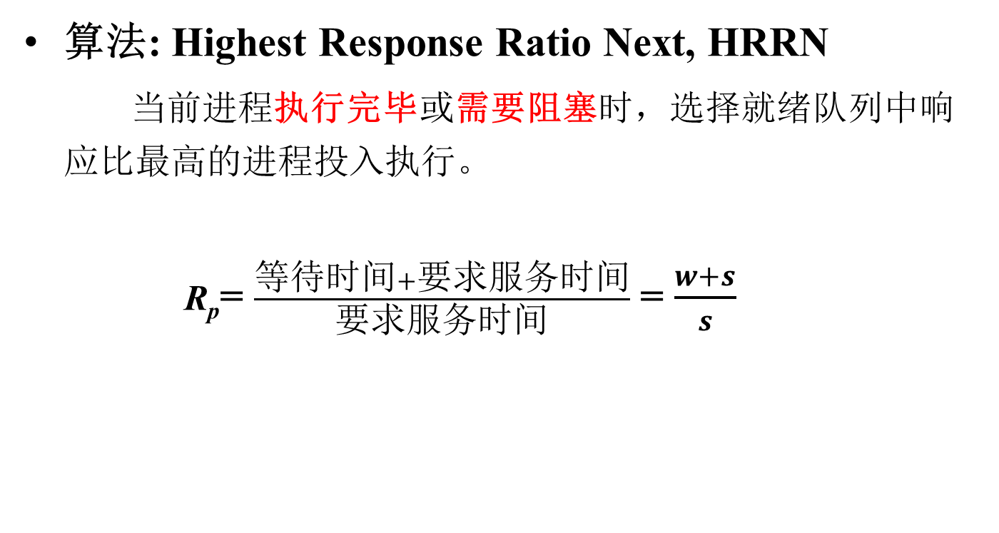
2.11.5 响应比高者优先
算法: Highest Response Ratio Next, HRRN
当前进程执行完毕或需要阻塞时，选择就绪队列中响应比最高的进程投入执行。
R_{p}= $\frac{等待时间+要求服务时间}{要求服务时间}$ = $\frac{w+s}{s}$

Slide 40
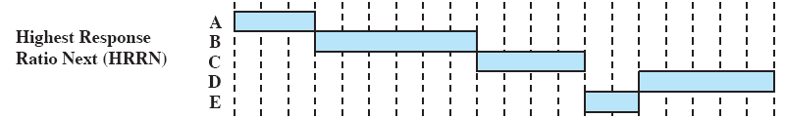
2.11.5 响应比高者优先
进程名 | 产生时间 | 服务时间
A | 0 | 3
B | 2 | 6
C | 4 | 4
D | 6 | 5
E | 8 | 2
请计算平均周转时间和平均带权周转时间。

Slide 41
2.11.5 响应比高者优先
HRRN算法评价
实质上是一种动态优先权调度算法
这种算法说明了进程的年龄，具有吸引力
是FCFS和SJF的结合，既照顾了短进程，又考虑了作业到达的先后次序，不会使长进程长期得不到服务
利用该算法时，每次调度之前，都须先做响应比的计算，会增加系统开销，且难以准确计算。

Slide 42
2.11.6 反馈调度法
短进程优先、剩余时间最短者优先、响应比高者优先调度算法
采用了“奖励短进程”的思想。虽然性能较好，但均基于进程的预期执行时间——未来。
反馈调度法(Feedback, FB)
采用了“惩罚运行时间较久的进程”的思想。
关注的是“已经执行”的时间
根据进程执行历史，调度基于抢占原则（按时间片）
采用动态优先级机制，可以获得较好的性能。

Slide 43
2.11.6 反馈调度法
FB算法：Multilevel Queues，采用多级队列区别对待的方法“惩罚长进程”
多个独立的、优先级不同的就绪队列
各队列区别对待，即优先调度优先级高的队列
进程执行过程中可降级，即在整个生命周期内可能位于不同队列。
该算法有多个变种
主要区别在于抢占机制不同

Slide 44
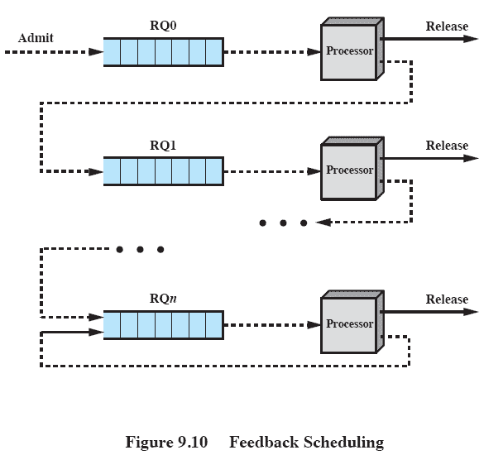
2.11.6 反馈调度法

Slide 45
2.11.6 反馈调度法
基于时间片轮转的反馈调度算法
设置多个就绪队列，每个队列赋予不同优先级。
第一队列优先级最高，依次递减；
各队列中进程执行时间片不相同，优先级越高的队列，时间片越小。
新进程进入时，首先放入第一个队列尾，按FCFS原则排队。
如果进程在当前队列规定的时间片内完成则退出，一般而言，从队列i中调度的进程允许执行2^{i}的时间，然后才被抢占，降级到下一个优先级队列（如果没有被抢占，则当前进程不降级）。
到达最低优先级队列后，不再降级。
仅当第一队列空闲时，才调度第二队列中的进程，依次类推

Slide 46
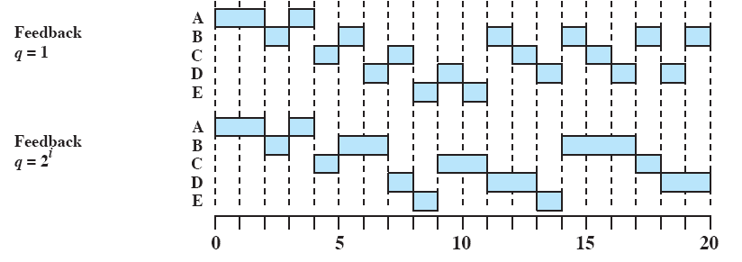
2.11.6 反馈调度法
进程名 | 产生时间 | 服务时间
A | 0 | 3
B | 2 | 6
C | 4 | 4
D | 6 | 5
E | 8 | 2

Slide 47
2.11.6 反馈调度法
评价：多级反馈队列调度算法具有较好的性能，能较好地满足各种类型用户的需要。
有利于终端型作业用户
常为短作业，能在第一队列所规定的时间片内完
对短作业用户有利
能在前几个队列所规定的时间片内完成。
长进程
将依次在第1，2,…，n个队列中运行，随着优先级下降，分配的时间片增加，减少了抢占次数。
问题：当不断有新进程到来时，长进程仍可能饥饿

Slide 48
2.12 实时系统与实时调度
实时系统
系统能够及时（即时）响应外部事件的请求，在规定的时间内完成对该事件的处理，并控制所有实时任务协调一致地运行。
实时控制系统
实时信息处理系统
对于实时系统而言，系统的正确性不仅取决于计算的逻辑结果，而且取决于产生结果的时间。

Slide 49
2.12 实时系统与实时调度
实时任务
具有及时性要求的、常常被重复执行的特定进程，在实时系统中习惯称为任务。
截止时间
开始截止时间：任务在某时间以前，必须开始执行。
完成截止时间： 任务在某时间以前必须完成。

Slide 50
2.12.1 实时任务分类
实时任务
截止时间
硬实时任务
软实时任务
周期性
周期性实时
任务
非周期性实时任务

Slide 51
2.12.2 实时操作系统特点
可确定性(determinism):任务按照固定的、预先确定的时间或时间间隔进行
可响应性(responsiveness):关注系统在知道中断后为中断提供服务的时间
用户控制(user control):用户能够区分软、硬实时任务，并控制任务优先级
可靠性(reliability)：实时响应和控制事件，保障性能
失效弱化(fail-soft operation)：系统具有稳定性，当不能满足所有任务的实时性时，首先满足重要的、优先级高的任务的期限，减少系统故障

Slide 52
2.12.3 实时进程的调度方式
实时进程的调度方式（基于抢占的实施方式分类）
基于时间片的轮转抢占(剥夺)式调度
基于优先级的非抢占式调度
基于优先级的抢占点抢占调度
立即抢占式调度

Slide 53
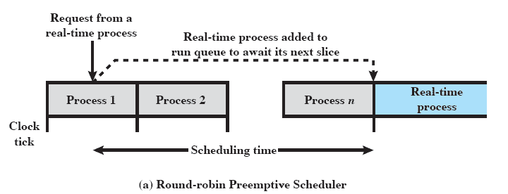
2.12.3 实时进程的调度方式
实时调度方式之一：基于时间片的轮转调度 (属于抢占/剥夺方式)
实时进程按时间片轮转方式执行，到达的实时进程放在就绪队列尾
新到进程的时间片到时，调度
响应时间一般为秒级
广泛用于分时系统及一般实时处理系统

Slide 54
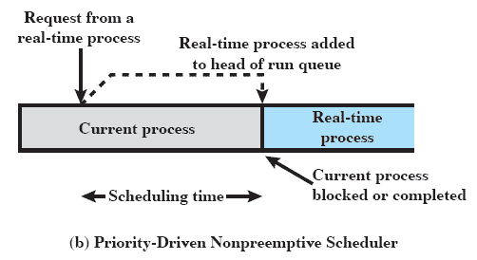
2.12.3 实时进程的调度方式
实时调度方式之二：基于优先级的非抢占调度
实时进程按优先级、非抢占方式执行，新到的实时进程放在就绪队列首部
当前进程阻塞或完成时，立即调度新到进程
响应时间一般在数百毫秒至数秒范围
多用于多道批处理系统及不太严格的实时系统

Slide 55
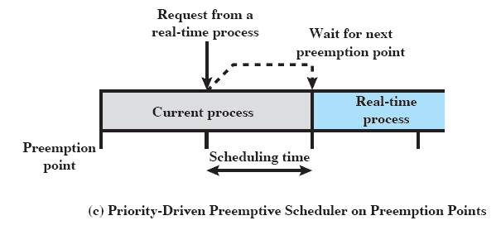
2.12.3 实时进程的调度方式
实时调度方式之三：基于优先级的抢占点抢占调度
实时进程按优先级、抢占方式执行
当下一个剥夺点(时钟中断)到来时，立即占用CPU
响应时间一般在几毫秒至几十毫秒
用于一般实时系统

Slide 56
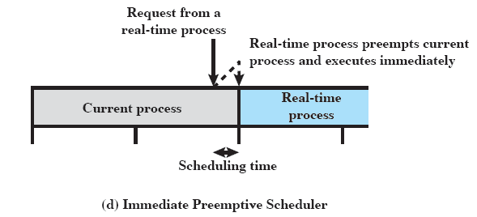
2.12.3 实时进程的调度方式
实时调度方式之四：立即抢占式调度
实时进程按优先级、抢占方式执行
响应时间为微秒至毫秒级
可用于苛刻的实时系统

Slide 57
2.12.4 实时调度的方法分类
静态表驱动调度法
静态优先级抢占调度法
基于动态规划的调度法
动态尽力调度法

Slide 58
2.12.4 实时调度的方法分类
静态表驱动调度法
用于调度周期性实时任务。
按照任务周期到达的时间、执行时间、完成截止时间（ending deadline）以及任务的优先级，制订调度表，调度实时任务。
最早截止时间优先（EDF）调度算法即属于此类。
此类算法不灵活，任何任务的调度申请改动都会引起调度表的修改。

Slide 59
2.12.4 实时调度的方法分类
静态优先级抢占调度法
此类算法多用于非实时多道程序系统。
优先级的确定方法很多，例如在分时系统中，可以对I/O 密集型和CPU密集型的进程赋予不同的优先级。
实时系统中一般根据对任务的限定时间赋予优先级，例如速度单调算法（RM）即是为实时任务赋予静态优先级。

Slide 60
2.12.4 实时调度的方法分类
基于动态规划的调度法
当实时任务到达以后，系统为新到达的任务和正在执行的任务动态创建一张调度表。
在当前执行进程不会错过其截止时间的条件下，如果也能使新到达任务在截止时间内完成，则立即调度执行新任务。

Slide 61
2.12.4 实时调度的方法分类
动态尽力调度法
实现简单，广泛用于非周期性实时任务调度。
当任务到达时，系统根据其属性赋予优先级，优先级高的先调度。例如最早截止时间优先EDF调度算法就采用了这种方法。这种算法总是尽最大努力尽早调度紧迫任务，因此称为“最大努力调度算法”。
缺点在于，当任务完成，或截止时间到达时，很难知道该任务是否满足其约束时间

Slide 62
2.12.5 限期（deadline）调度
限期： deadline, 即任务开始或结束的截止时间
调度所需的信息
就绪时间
启动的限期（starting deadline）
完成的限期（completion deadline）
处理的时间：任务执行到完成的时间
资源需求：任务执行过程中所需的资源集
优先级：度量任务的相对重要性
子任务结构：一个任务可分解为一个必须执行的子任务和一个可选执行子任务，前者有硬截止时间（hard deadline）

Slide 63
2.12.5 限期（deadline）调度
限期调度需要考虑的两个问题：
问题一：下次调度哪个任务？
根据任务的deadline, 选择deadline最早的任务调度，这样可使超过deadline的任务数最少。

Slide 64
2.12.5 限期（deadline）调度
限期调度需要考虑的两个问题：
问题二：采用什么抢占方式？
对于启动限期明确的任务，采用非抢占方式，如前述抢占方式二。当前实时任务在完成必须部分或关键任务后，阻塞自己，使其他实时任务得以启动，满足启动限期。
对于具有完成限期的实时系统，采用抢占策略，如前述抢占方式三或方式四。

Slide 65
2.12.5 限期（deadline）调度
针对具有完成限期的周期性实时任务
此类任务是周期性的，可预测的
采用最早截止时间优先调度算法
Earliest Deadline First，EDF
根据任务的截止时间来确定任务的优先级
例子：见下

Slide 66
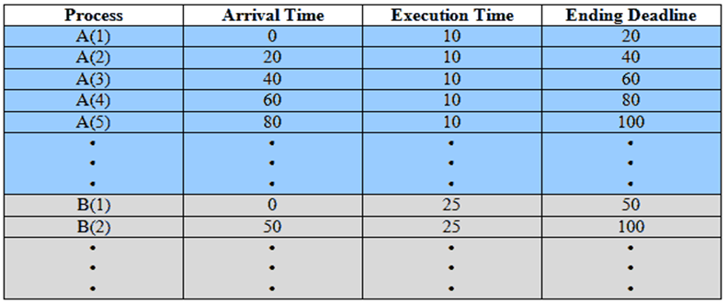
2.12.5 限期（deadline）调度
针对具有完成限期的周期性实时任务
例：在一个实时系统中，有两个周期性实时任务A和B
A：周期：20ms，执行时间：10ms
B：周期：50ms，执行时间：25ms

Slide 67
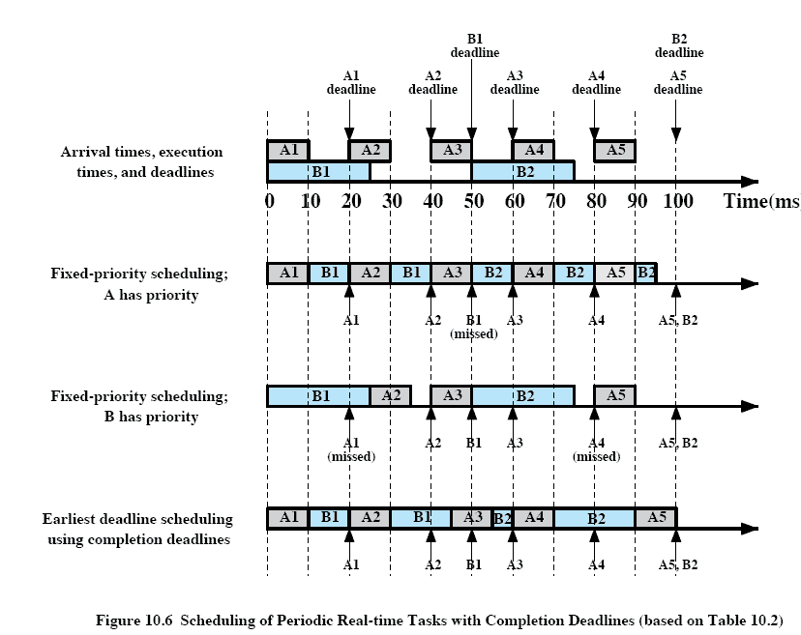
2.12.5 限期（deadline）调度
到达时间、执行时间和完成截止时间
固定优先级调度：A优先
固定优先级调度：B优先
最早完成截止时间优先

Slide 68
2.12.5 限期（deadline）调度
针对具有开始限期的非周期性实时任务
此类任务是非周期性的，不可预测的，若采用EDF算法，存在危险性。
若在任务就绪前，预先知道任务的开始截止时间，则可以采用允许CPU空闲的EDF调度算法(Earliest Deadline with Unforced Idle Times)

Slide 69
2.12.5 限期（deadline）调度
允许CPU空闲的EDF调度算法
优先调度截止时间最早的合格任务，并让该任务运行完毕。
合格任务可以是还未就绪，但是事先知道其开始截止时间任务。
尽管CPU的利用率不高，但这种调度算法可以保证系统中的任务都能按要求完成。
例子见下

Slide 70
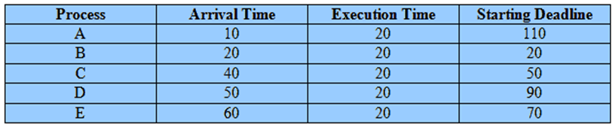
2.12.5 限期（deadline）调度
允许CPU空闲的EDF调度算法例子
A、B、C、D、E五个非周期性进程，到达时间、执行时间和开始截止时间如下

Slide 71
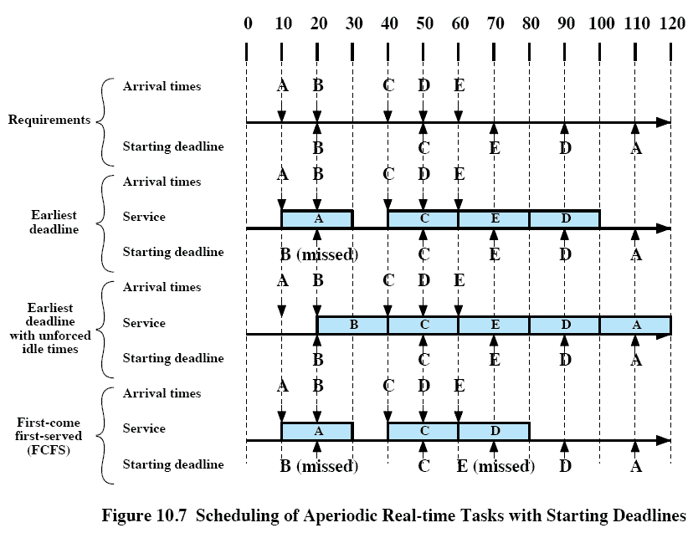
2.12.5 限期（deadline）调度
调度
要求
最早截止时间优先（非剥夺）
允许CPU空闲的最早截止时间优先
先来先服务

Slide 72
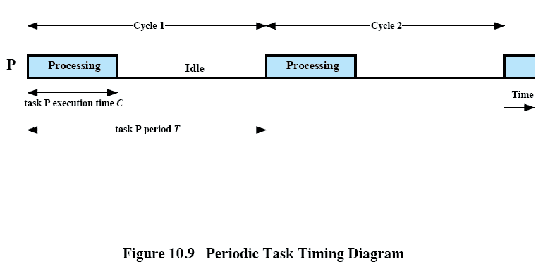
2.12.5 限期（deadline）调度
速率单调调度算法
Rate Monotonic Scheduling, RMS
周期性任务
任务速率：任务周期（以秒计）的倒数，以赫兹为单位
优先级的确定
任务周期越短，优先级越高
优先级函数是任务速度的单调递增的函数
系统按任务优先级的高低进行调度

Slide 73
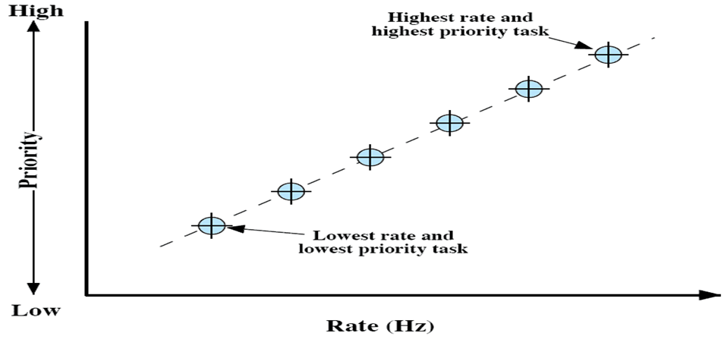
2.12.5 限期（deadline）调度
速率单调调度算法

Slide 74
2.12.5 限期（deadline）调度
实时系统处理能力限制
假定系统中有m个周期性的硬实时任务，任务i的处理时间为C_{i}，周期为P_{i}，则在单处理机情况下，必须满足下面的限制条件：
CPU的利用率 = 任务执行时间 / 任务周期，上式表示系统中各个任务的处理器利用率总和不能超过1

Slide 75
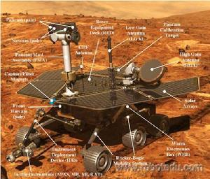
2.12.5 限期（deadline）调度
优先级反转（优先级倒置、优先级逆转、优先级翻转）
是一种不希望发生的任务调度状态。在该种状态下，一个高优先级任务间接被一个低优先级任务所抢先(preempted)，使得两个任务的相对优先级被倒置。
可发生于任何基于优先级的可抢占的调度方案中。
已在火星探路者中发生。

Slide 76
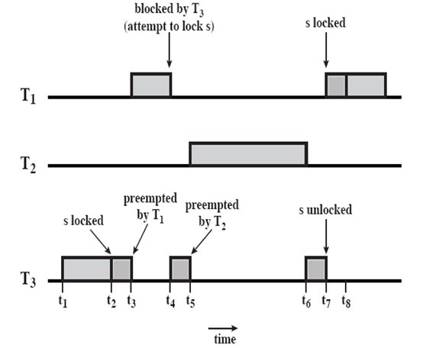
2.12.5 限期（deadline）调度
优先级反转例子：
T_{1：}周期性检查太空船和软件状况； T_{2：}处理图片数据； T_{3：}随机检查设备状态
优先级：T₃< T₂ <T₁, s: 二元信号量 , 用以访问临界区
t₁: T₃开始
t₂: T₃锁住s并进入临界区
t₃: T₁抢占T₃并开始执行
t₄: T₁准备进入临界区但是被阻塞， T₃重新在自己临界区执行
t₅: T₂ 抢占T₃
t₆: T₂挂起， T₃继续执行
t₇: T₃离开临界区，解锁s, T₁抢占T₃

Slide 77
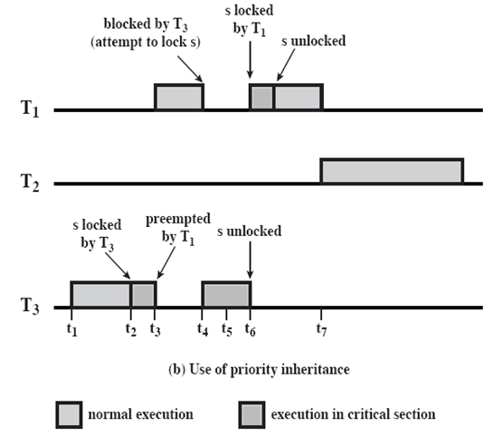
2.12.5 限期（deadline）调度
优先级反转解决：
优先级继承：优先级较低的任务继承任何与其共享同一资源的优先级较高的任务的优先级
t₁: T₃开始
t₂: T₃锁住s并进入临界区
t₃: T₁抢占T₃并开始执行
t₄: T₁准备进入临界区但是被阻塞， T₃临时被赋予与T₁相同的优先级，重新在自己临界区执行
t₅: T2 不能抢占T3
t₆: T₃离开临界区，恢复原来优先级，T₁抢占T₃，进入临界区
t₇: T₁挂起，T₂执行

Slide 78
作业
作业3
1.进程A、B、C、D和E到达时间、服务时间如下表所示，试计算分别采用FCFS、RR(q=1)、RR(q=4)、SPN、SRT、HRRN、FB(q=1)、FB(q=2^{i})调度算法时(i=0、1、2、…)，进程A、B、C、D和E的周转时间、带权周转时间（归一化周转时间），以及平均周转时间、平均带权周转时间，并对结果进行简要分析。
进程 | 到达时间 | 服务时间
A | 0 | 3
B | 2 | 6
C | 4 | 4
D | 6 | 5
E | 8 | 2

Slide 79
作业
作业3（续）
2.高响应比优先调度算法的主要优点是什么？
3.为什么说多级反馈队列调度算法能较好地各种用户需求？
4.假设有以下进程，每个进程的到达时间和执行时间如下：
采用Round Robin调度算法，时间片大小为1，请计算进程的平均等待时间。
进程 | 到达时间 | 执行时间
P1 | 0 | 6
P2 | 2 | 2
P3 | 4 | 1
P4 | 6 | 3
P5 | 7 | 3

Slide 80
作业
作业3（续）
5.什么是优先级反转问题，应如何解决？

